Slide 1

(4)
الفصل الثاني - المنظر الثاني
Dr. Ehab Atta

Slide 2
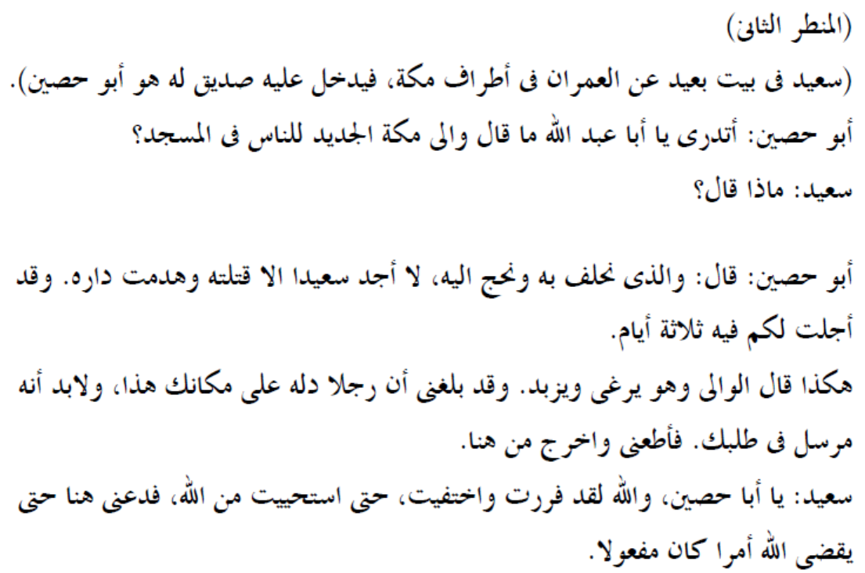
ص15 أ

Slide 3
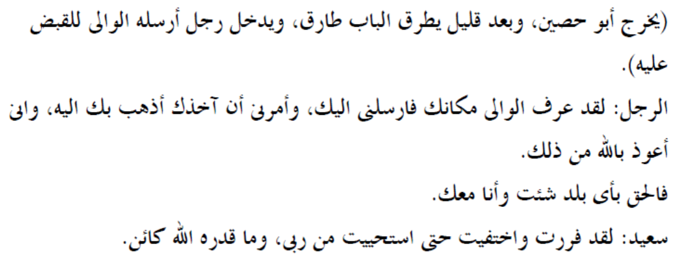
ص15 ب

Slide 4
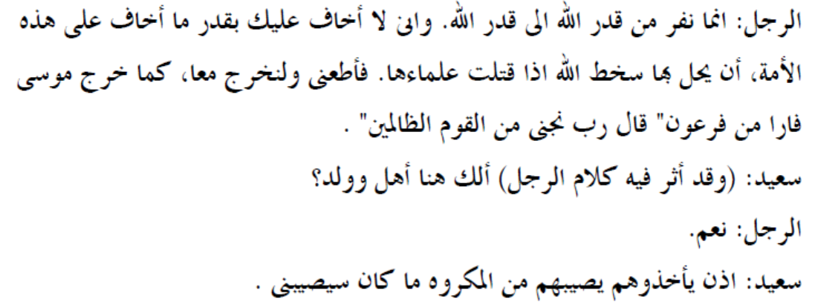
ص15 ج

Slide 5
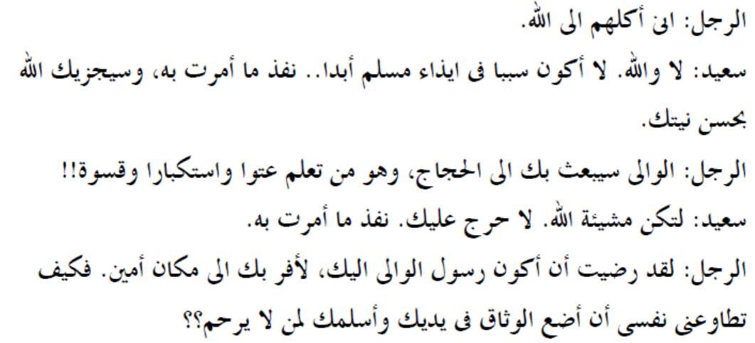
ص 16 أ

Slide 6
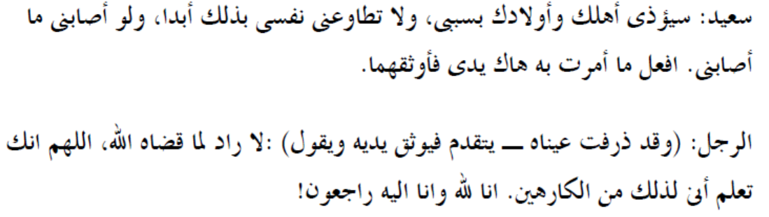
ص16 ب

Slide 7


